Slide 1
Corso di Patologia Vegetale Molecolare
Massimo Reverberi

Slide 2
Organizzazione del corso
Periodo 03 Ott– 21 Dic
5 crediti lezioni frontali e seminari
1 credito esercitazioni pratiche (4 giorni in laboratorio)
Esame unico orale (date già online fino al 2018)
Materiale didattico – tutto il materiale è caricato sulla piattaforma elearning2 https://elearning2.uniroma1.it/course/view.php?id=1589

Slide 3
Organizzazione del corso
Il programma prevede:
Studio dei fitopatogeni principali
Virus
Batteri
Funghi
Studio delle reazioni della pianta all’interazione con patogeni
Riconoscimento
Modulazione ormonale della difesa
Risposte sistemiche
Strategie di lotta integrata
Seminari a tema su diversi argomenti «hot» della patologia vegetale

Slide 4
La Patologia Vegetale è lo studio di
Entità viventi e condizioni ambientali che causano malattia nelle piante (quindi sia agenti biotici che abiotici)
Meccanismi attraverso i quali questi fattori producono malattia nelle piante
Interazioni tra gli agenti che causano la malattia e la pianta malata
Metodi per prevenire la malattia, alleviando il danno che essa causa o controllando una malattia prima o dopo che questa si sviluppi in una pianta

Slide 5
cosa succede ai 2 organismi quando interagiscono tra loro?
Ovviamente la Patologia Vegetale studia un tipo di interazione che causa una deviazione dalla normale fisiologia cellulare della pianta.
L’interazione tra ospite e patogeno è più di una semplice somma tra i due partners in quanto le proprietà di ciascuno sono modificate dalla presenza dell’altro

Slide 6
Introduzione
Perdite (stimate) a causa delle malattie
Produzione agricola raggiungibile | 1.5 trillioni $
Produzione agricola attuale | 950 bilioni $
Produzione senza protezione | 455 bilioni $
Perdite evitate dalla protezione | 415 bilioni $
Perdite annuali nella produzione agricola | 550 bilioni $
Perdite annuali dovute solo alle malattie (14.1%) | 220 bilioni $
La Patologia Vegetale è la scienza che studia le malattie delle piante e tenta di migliorarne le possibilità di sopravvivenza.
Le malattie causate da insetti e microbi insieme causa una perdita della produzione mondiale compresa tra il 31-42%
Le piante costituiscono la base alimentare per gli uomini e gli animali

Slide 7
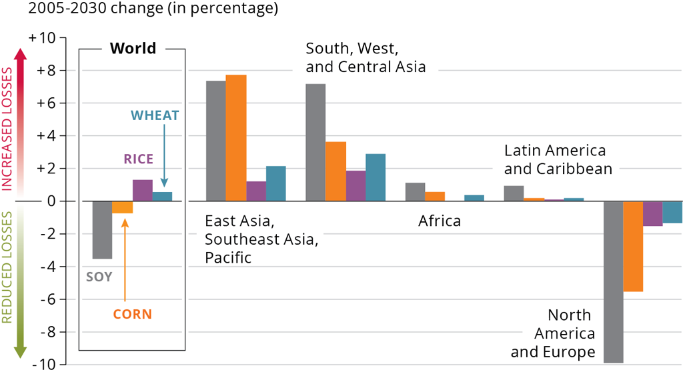
Perdite di produzione dovute ai plant diseases
Scenario attuale e proiezione
-20/40%

Slide 8
Perdite di produzione dovute alle micotossine
Scenario attuale e proiezione
-25%
+5°C
8
(Battilani et al., 2012).
03/10/2017
Pagina 3

Slide 9
Cosa ci è richiesto dalla comunità oggi
The bioeconomy strategy - - - > today up to 2030
http://ec.europa.eu/research/bioeconomy/index.cfm?pg=policy
“Europe is setting course for a resource-efficient and sustainable economy. The goal is a more innovative and low-emissions economy, reconciling demands for sustainable agriculture and fisheries, food security, and the sustainable use of renewable biological resources for industrial purposes, while ensuring biodiversity and environmental protection.”

Slide 10
Agroecosistema
Un agroecosistema può essere concettualizzato come una serie di funzioni fisiche, biologiche e gestionali, collegate tra loro nel determinare la produzione di piante coltivate crops
Gli agenti dannosi (microbials, insetti, erbe infestanti) sono importanti elementi del sistema che interagiscono sia tra di loro che con gli altri componenti del sistema.
Gli agenti dannosi non sono elementi isolati dell’agroecosistema per cui la lotta a questi agenti va considerata non come un obiettivo primario da perseguire sempre e comunque ma solo quando essi provocano una riduzione della produttività della coltura di valore maggiore rispetto al costo dell’intervento (soglia economica)

Slide 11
Perdite di produzione
Produzione massima ottenibile
È la produzione teorica che potrebbe essere ottenuta se la coltivazione fosse eseguita in condizioni ambientali ottimali unitamente alle strategie di controllo delle malattie biotiche. Il fattore limitante è solo la costituzione genetica della specie
Produzione ottenibile
È la produzione conseguibile in una determinata località quando tutte le strategie di controllo delle malattie biotiche vengono praticate. Fattori ambientali abiotici quali la fertilità del suolo, la disponibilità idrica, la luce…possono essere fattori limitanti
Produzione economica
È la produzione conseguibile che assicura la massima convenienza economica delle spese effettuate per il controllo delle malattie biotiche
Produzione attuale
È la produzione conseguibile dall’agricoltore impiegando le normali tecniche di controllo delle malattie, per cui altri fattori ambientali, erbe infestanti, malattie ed insetti possono costituire fattori limitanti della produzione
Produzione primitiva
È la produzione conseguibile senza l’impiego di alcun metodo di lotta alle malattie e agli insetti

Slide 12
Principali cause di perdita di raccolto

Slide 13
Esempi di malattie che limitano lo sfruttamento economico di alcune piante
Plasmopara viticola
Agente causale della muffa della vite, riduce la produttività di un vitigno e la qualità dell’uva, uccide le piante più giovani
Cryphonectria parasitica
Agente causale del disseccamento del castagno, attacca e uccide la corteccia dei rami e dei fusti creando dei cancri lungo tutto il fusto causando l’appassimento di tutte le foglie al di sopra delle lesioni
Ophiostoma ulmi
Agente causale della malattia dell’olmo si riproduce nel sistema vascolare dell’olmo e ostruisce i vasi, portando a morte prima parti della pinta e poi l’intero albero.
Xylella fastidiosa
Agente del Complesso del disseccamento rapido dell’olivo (CoDiRO)

Slide 14
Potato late blight disease
In Irlanda, nel 1800 la coltivazione della patata sostituì quasi completamente le altre colture
Dal 1845-1846 i raccolti di patate furono completamente distrutti sia in campo che in magazzino dal cromista Phytophthora infestans
Morirono 1.5 milioni di irlandesi e altrettanti migrarono in america
Solo nel 1861 deBary trovo che questo cromista era la causa della malattia.

Slide 15
Esempi di malattie che rendono le piante dannose per gli animali e per l’uomo
Le micotossine:sono metaboliti secondari prodotti da molti funghi di diversi generi (tra cui Aspergillus, Penicillium e Fusarium) durante l’infezione di piante sia in campo che durante lo stoccaggio
Sono capaci di alterare il funzionamento di enzimi, di indurre mutazioni puntiformi nel DNA e di indurre reazioni allergiche negli animali e nell’uomo.

Slide 16
Il concetto di malattia
Una pianta viene considerata sana quando espleta le sue funzioni fisiologiche al meglio delle sue potenzialità genetiche (Agrios)
Owens: la malattia è un disturbo od una deviazione dalla struttura normale o dalla normale fisiologia della pianta, localizzata o generalizzata, riconoscibile da qualche sintomo o segno e che produce un qualche danno alla pianta
Wilson: la malattia è un’interazione dinamica tra un patogeno ed un ospite che avviene nelle cellule dell’ospite e del patogeno
Goidanich: la malattia è una deviazione operata da fattori animati od inanimati, dallo stato di armonia nello svolgimento delle funzioni vitali di un organismo
Bateman: la malattia è un’alterazione nociva di uno o più coordinati e concatenati processi di utilizzazione o liberazione di energia in un sistema vivente, causata dalla continua irritazione da parte di uno o più fattori eziologici primari
Bos e Parlevliet: la malattia è una deviazione dal normale funzionamento dei processi fisiologici, di sufficiente durata da causare disturbo o cessazione dell’attività vitale oppure è un processo dinamico comportante una serie di sintomi che occorrono simultaneamente o in sequenza e costituiscono la sindrome

Slide 17
La patologia vegetale nel XX secolo
Fase descrittiva (Koch, Petri..)
Fase sperimentale
Fase eziologica
Fase di controllo della malattia
Controllo chimico (mistura bordolese, mercurio organico, fungicidi di contatto e sistemici)
Strategie alternative di controllo…

Slide 18
Postulati di Koch
Il sospetto patogeno deve trovarsi costantemente associato con l’organismo sul quale viene rilevata la sindrome
Il patogeno deve venire isolato in coltura axenica e caratterizzato
Il patogeno, reinoculato su un ospite sano deve riprodurre su quest’ultimo la sindrome
Il patogeno deve venire reisolato dal nuovo ospite e di nuovo caratterizzato

Slide 19
Sintomi di malattia
Le cause primarie della malattia sono i patogeni (funghi, virus, batteri…) o i fattori fisici ambientali. All’inizio la reazione della pianta all’agente patogeno è nel sito di penetrazione, è di natura chimica ed è invisibile
Presto comunque la reazione diventa più diffusa ed interessa cambiamenti istologici che si manifestano a livello macroscopico e costituiscono i sintomi della malattia
Tali sintomi possono manifestarsi a livello macroscopico in diversi momenti del ciclo vitale della pianta e l’esito della malattia dipende anche molto da questo.
Non sempre però un fenomeno macroscopico di malattia è facilmente riconducibile ad un’unica causa.

Slide 20
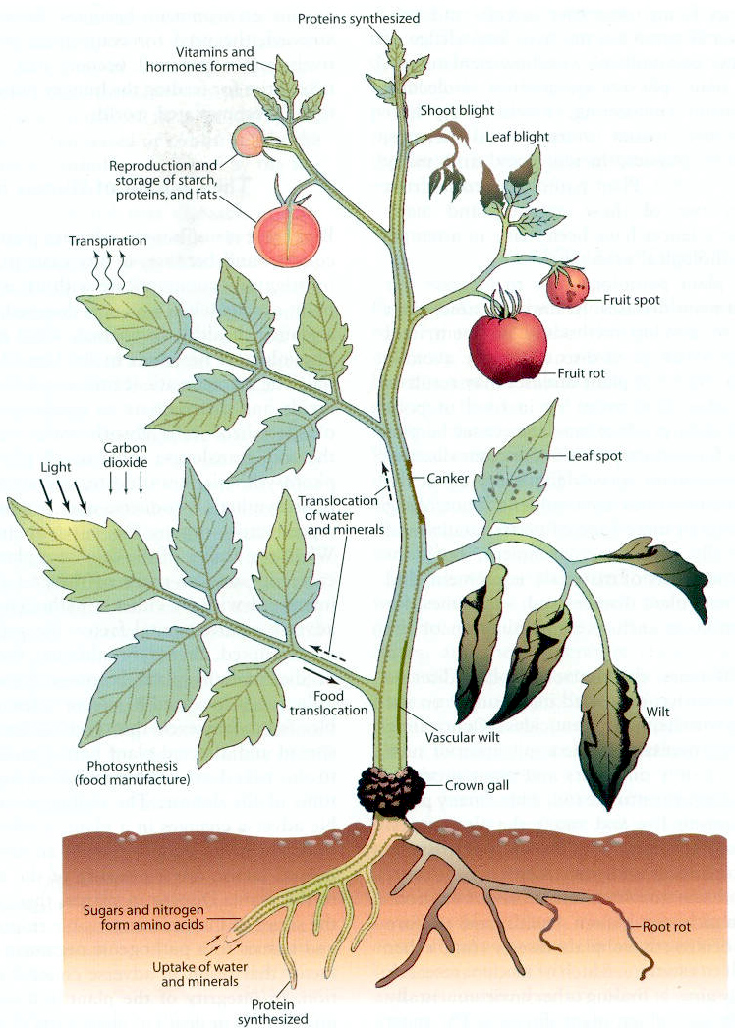
Shoot-Leaf Blight: Avvizzimento senza marciume
Fruit Rot: marciume
Fruit Spot: macchie
Wilt: appassimento
Crown gall: tumore del colletto

Slide 21
Classificazione delle malattie
Decine di migliaia di malattie colpiscono sia le piante coltivate che non. Ogni tipo di pianta coltivata può essere colpita da centinaia di malattia. Alcuni patogeni infettano solo 1 varietà di pianta (pathovar). Altri patogeni sono in grado di colpire centinaia di piante diverse
Le malattie possono essere raggruppate per
Sintomi: marciume, appassimento, avvizzimento
Organo della pianta colpito: malattie dell’apparato radicale…
Tipo di pianta infettata: alberi da frutto, piante da seme.
Un criterio utile per raggruppare le malattie è indicare il tipi di patogeno che causa la malattia. Il vantaggio di questo metodo consiste nell’immediata “contromossa” che può essere operata per evitare lo sviluppo della malattia

Slide 22
Cause di malattia
Agenti Biotici: microrganismi patogeni che possono causare malattie nelle piante disturbando il metabolismo delle cellule vegetale attraverso enzimi, tossine, regolatori della crescita e altre sostanze da loro secrete e assorbendo nutrienti dall’ospite. Altri patogeni possono causare la malattie anche crescendo e moltiplicandosi nei tessuti vascolari dell’ospite, impedendo quindi il normale flusso di acqua e nutrienti

Slide 23
Agenti patogeni biotici
Malattie causate da funghi (Botrytis cinerea)
Malattie causate da procarioti (batteri, fitoplasmi)

Slide 24
Agenti patogeni biotici
Malattie causate da piante parassite (Cuscuta)
Malattie causate da virus e viroidi (Tobacco ringspot virus)
Malattie causate da nematodi (Ditylenchus)
Malattie causate da protozoi (Phytomonas)

Slide 25
Rapporti tra organismi viventi
Tra 2 organismi viventi possiamo avere una relazione di tipo ecologico od una relazione di tipo simbiotico
Si ha una relazione di tipo ecologico quando i 2 organismi non sono in contatto fisico
Al contrario quando tra i 2 c’è un contatto fisico diciamo che la relazione è di tipo simbiotico

Slide 26
Nelle relazioni ecologiche le conseguenze dell’interazione possono essere neutre, antibiotiche, metabiotiche o sinergistiche
Le relazioni antibiotiche o, più correttamente antagonistiche, sono delle relazioni nelle quali un organismo ostacola lo sviluppo di un altro organismo
Si ha una relazione metabiotica quando un organismo ha la capacità di creare le condizioni favorevoli allo sviluppo di un altro organismo
Le relazioni sinergistiche si hanno quando due organismi si sviluppano meglio insieme e danno effetti superiori quando stanno insieme che quando stanno separati

Slide 27
Le relazioni simbiotiche e cioè quelle che presuppongono un contatto fisico tra due organismi, possono essere neutre, mutualistiche o antagonistiche
Le relazioni simbiotiche neutre sono quelle che non producono effetti sui partner,
in quelle mutualistiche si ha un vantaggio reciproco dalla simbiosi, come nel caso delle micorrize, dei licheni e dei tubercoli radicali delle leguminose
Nelle relazioni simbiotiche antagonistiche si osserva un effetto parassitario di un simbionte sull’altro
Parassiti (obbligati, ecologicamente obbligati, facoltativi)
Ectofiti, endofiti, semiendofiti
Monoici, eteroici
Monofagi, oligofagi, polifagi
Non c’è relazione tra tipo di parassitismo ed entità del danno per la pianta

Slide 28
I patogeni microbici
Gli organismi eterotrofi, al contrario degli autotrofi, sono totalmente dipendenti da composti organicati, La sorgente finale della maggior parte dei composti carboniosi sono le piante verdi (la cellulosa è il polimero più abbondante in natura)
Per realizzare queste esigenze nutritive, cioè per ottenere dalle piante verdi questi composti, i microrganismi adottano varie strategie

Slide 29
Patogeni e patogenesi
Riguardo i termini patogeno e parassita si ha una notevole confusione. In genere sono considerati come agenti microbici di malattia, ma questi 2 termini non sono sinonimi e possono essere così definiti:
Parassita: un organismo o virus che esiste in intima associazione con un altro organismo vivente (ospite) dal quale trae alcuni o tutti i nutrienti, senza dare in cambio nessun beneficio. Quindi il parassita è un organismo che ha un particolare tipo di relazione nutritiva con l’ospite
Patogeno: un organismo o virus capace di causare la malattia in un particolare ospite. Quindi il termine patogeno si riferisce alla capacità di causare la malattia

Slide 30
Patogenesi è il termine che descrive l’intero processo di causa di malattia, la sequenza di eventi dall’infezione iniziale alla produzione dei sintomi.
Considerando i 2 termini, patogeno e parassita, da una altro punto di vista (non quello trofico), cioè l’abilità di un organismo di causare malattia, la differenza tra i 2 diventa più ovvia
Tutti i parassiti in qualche modo sono patogenici a causa della deviazione dei nutrienti dell’ospite.
Infatti ogni organismo che è dipendente da un altro per il proprio rifornimento di nutrienti ci si può aspettare che restringa i suoi effetti patogenici al minimo

Slide 31
Patogeni necrotrofi, biotrofi
Sebbene esista una enorme varietà di patogeni, una importante distinzione può essere fatta fra coloro che uccidono rapidamente l’ospite o parte di esso, i necrotrofi, e altri che coesistono con i tessuti dell’ospite per un periodo lungo senza provocare danni pesanti, i biotrofi.

Slide 32
I necrotrofi
Caratteristiche biochimiche e morfologiche:
Morte rapida delle cellule ospite
Produzione di tossine ed enzimi citolitici (crescita intercellulare)
Nessuna formazione di strutture morfologiche speciali
Penetrazione dell’ospite attraverso ferite o aperture naturali
Caratteristiche ecologiche
Largo range di ospiti
Capacità di vivere saprofiticamente fuori dall’ospite
Attaccano tessuti giovani, debilitati o senescenti

Slide 33
Botrytis cinerea
Il fungo ascomicete Botrytis cinerea, o muffa grigia della vite è un tipico necrotrofo.
È un patogeno capace di colonizzare praticamente quasi tutte le piante in virtù delle sue estreme capacità di resistenza alle difese dell’ospite
È infatti in grado di resistere al burst ossidativo generato dall’ospite in conseguenza dell’attacco…ma non solo sfrutta i ROS che si formano durante la risposta di difesa per attivare i geni di patogenesi.

Slide 34
I biotrofi
Caratteristiche biochimiche e morfologiche:
Non portano a morte rapida l’ospite
Nessuna (o poche) tossine ed enzimi citolitici prodotti
Formazione di struttre parassitiche speciali (es. austori)
Penetrazione dell’ospite diretta o via aperture naturali
Caratteristiche ecologiche
Stretto range di ospiti
Incapacità di vivere saprofiticamente fuori dall’ospite
Attaccano ospiti sani a tutti gli stadi di sviluppo

Slide 35
Cladosporium fulvum
Il fungo ascomicete Cladosporium fulvum, o agente della cladosporiosi del pomodoro.
È un patogeno biotrofo che utilizza strutture specializzate per penetrare la foglia di pomodoro
Rimane confinato nell’apoplasto (spazio intercellulare) dove produce proteine specifiche per la nutrizione (idrolasi) ma anche una serie di composti varietà specifici che possono essere riconosciuti dall’ospite e dare il via ad una risposta difensiva

Slide 36
Osservazioni
I biotrofi durante la loro coevoluzione con l’ospite sono stati repressi nella capacità di esprimere e sintetizzare enzimi degradativi quando non è in stretto contatto con l’ospite e questa capacità può essere persa del tutto.
Da un punto di vista alternativo i necrotrofi potrebbero essersi evoluti dai biotrofi aumentando l’abilità a produrre enzimi capaci di degradare substrati complessi
D’altronde potrebbe essere avvenuto l’esatto contrario, infatti molto spesso in natura la estrema specializzazione può essere sintomo di “radiazione” evolutiva da un “common ancestor” non specializzato
È chiaro che tra i due estremi, biotrofi – necrotrofi, esistono molte forme intermedie come ad es. gli emibiotrofi o i pertotrofi come Phytophthora infenstans o Venturia inaequalis

Slide 37
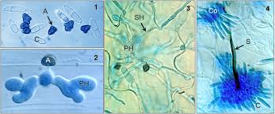
Gli emibiotrofi
Caratteristiche biochimiche e morfologiche:
Prima fase del ciclo la svolgono come biotrofi, sono in grado quindi di impedire transitoriamente le difese della pianta
Quando la pianta mette in atto l’HR o anche prima sono i grado di resistere al burst ossidativo e di causare necrosi mediante enzimi e tossine
Caratteristiche ecologiche
Medio-grande range di ospiti
Discreta capacità di vivere saprofiticamente fuori dall’ospite
Attaccano ospiti sani a tutti gli stadi di sviluppo
Colletotrichum spp.

Slide 38
Piramide della malattia
Perché un evento patologico di natura parassitaria si verifichi è necessario il concorso di almeno 3 elementi
Il patogeno deve essere virulento
La pianta ospite deve essere suscettibile
Le condizioni ambientali devono essere favorevoli allo sviluppo del patogeno
A questi va aggiunto il fattore tempo, inteso come persistenza delle condizioni ambientali favorevoli all’attacco
Infatti questo fattore contribuisce a determinare la severità dell’attacco stesso e l’entità del danno a livello di popolazione di piante ospiti

Slide 39
Influenze ambientali sulle malattie
TEMPERATURE MOISTURE pH FERTILITY ANTAGONISTS SYNERGISTS TEXTURE STRUCTURE TYPE AERATION CROP
SOIL
HOST PLANT
VECTOR
PATHOGEN
AMOUNT INTENSITY DURATION
INTENSITY DAY LENGTH QUALITY OTHER FACTORS
POLLUTANTS HUMIDITY TEMPERATURE DIRECTION VELOCITY
RAINFALL
LIGHT
ENVIRONMENT
AIR

Slide 40
Resistenza dell’ospite e virulenza del patogeno
La patogenesi nel mondo vegetale non e’ un evento generalizzato: cioe’ non sempre e non tutte le piante “si ammalano” per un attacco di microrganismi
Alcune piante sono particolarmente disposte alla malattia (pomodori, patate, fragole e tabacco) e possono essere attaccate con successo da centinaia di patogeni.
Altre piante (cavoli, orzo, canna da zucchero, alberi di pino) sono infettati da relativamente pochi micro-organismi
Questa variabilita’ non e’ dovuta solo alla distribuzione e frequenza dei patogeni, infatti spesso le piante crescono in presenza di patogeni senza esserne attaccate
Inoltre quando una cultivar e’ attaccata da un patogeno specifico, ciascuna pianta individualmente risponde con una sintomatologia che varia nella gravita’

Slide 41
Allora perche’ una pianta puo essere attaccata da un patogeno e un patogeno e’ specifico per indurre malattia in quella pianta?
Tutte queste variazioni riflettono differenze nella costituzione genetica sia dell’ospite che del patogeno
Cioe’ la risposta dell’ospite all’invasione del patogeno e l’abilita’ del patogeno a causare la malattia sono stati mostrati essere determinati da geni specifici
Concetto di resistenza e suscettibilita’
Concetto di avirulenza e virulenza

Slide 42
Struttura e funzione del patogeno
In virtu’ del loro “stile di vita” i parassiti si scontrano e devono fronteggiare problemi che sono anche piu’ difficile di quelli degli organismi che vivono “liberi” senza necessita’ di parassitare
Basti pensare ai patogeni biotrofi che a causa della loro specificita’ rispetto all’ospite hanno dovuto sviluppare una efficiente colonizzazione, riproduzione, dispersione e sopravvivenza
Quindi i patogeni hanno dovuto sviluppare un notevole range di meccanismi che garantiscono loro una buona dispersione e sopravvivenza
Due caratteristiche rendono i microrganismi particolarmente abili nella colonizzazione dell’ospite
Flessibilita’ genetica
Capacita’ di riproduzione prolifica
Queste caratterisitiche permettono al patogeno di mantenere come habitat un organismo vivente quindi variabile

